Slide 1
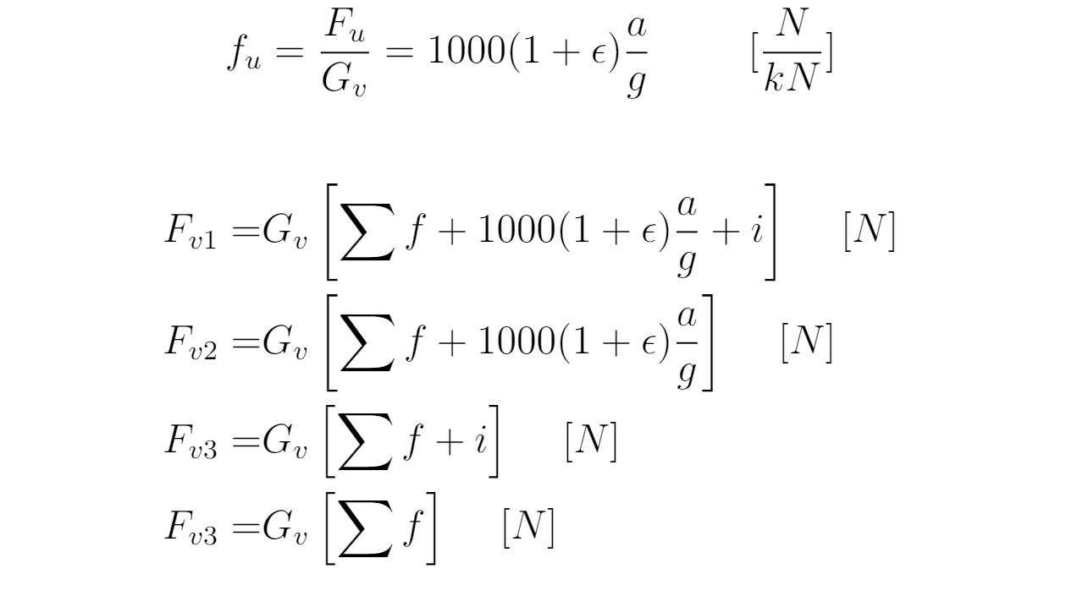
Sila potrebna za savlađivanje otpora vuče

Slide 2
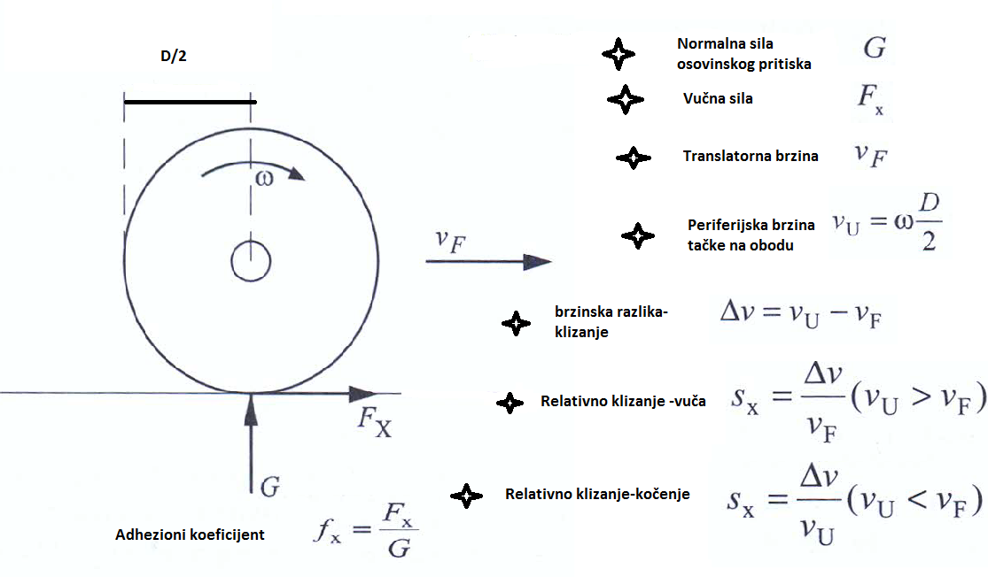
Adhezija

Slide 3
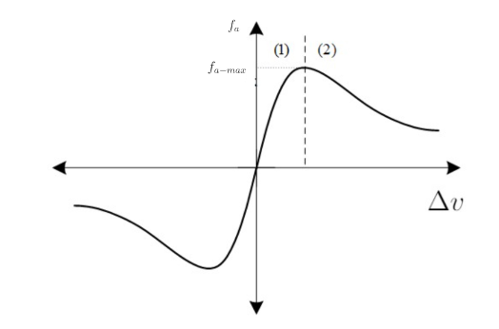
Zavisnost koeficijenta adhezije od brzine klizanja

Slide 4
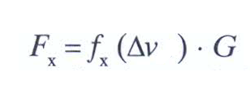
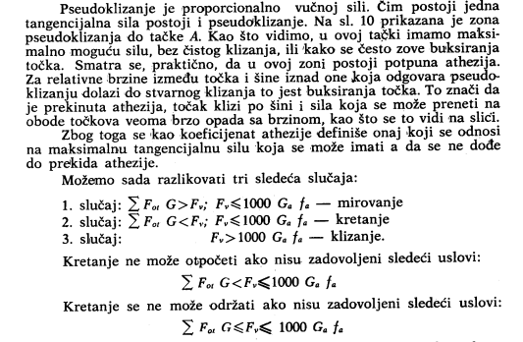
Maksimalna vučna sila
Maksimalna sila koja se može iskoristiti za vuču dobija se kao proizvod koeficijenta adhezije i normalne sile osovinskog pritiska:

Slide 5
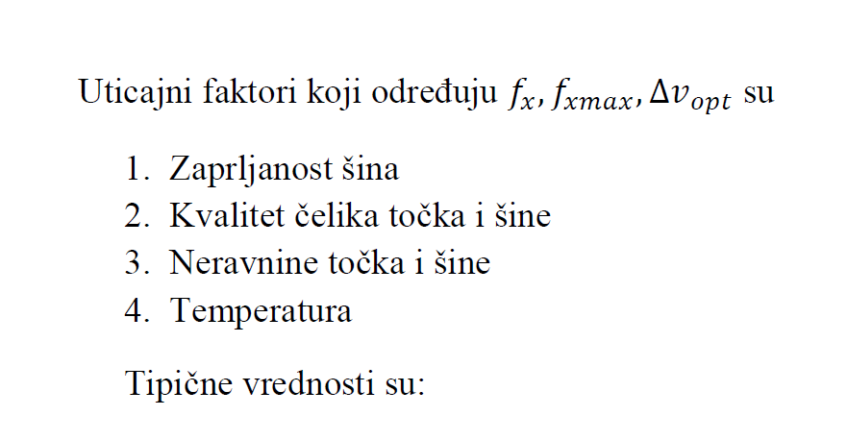
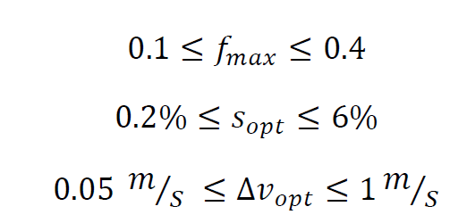

Slide 6
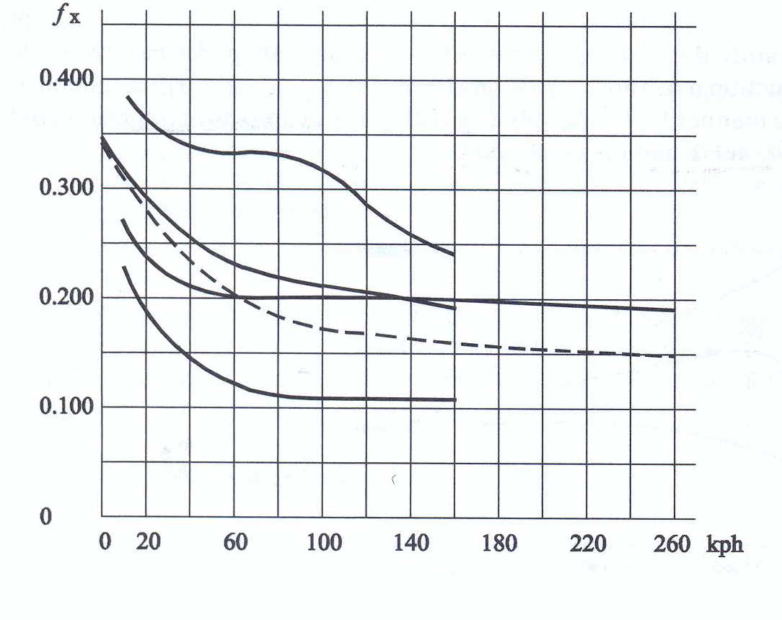

Slide 7
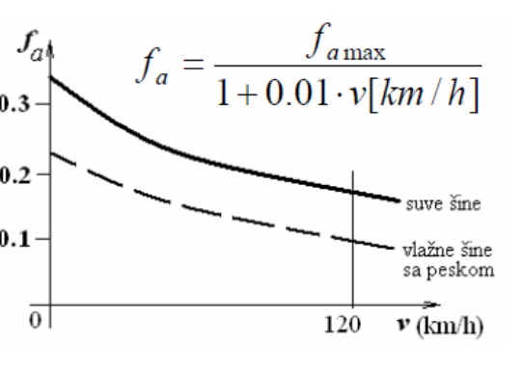

Slide 8
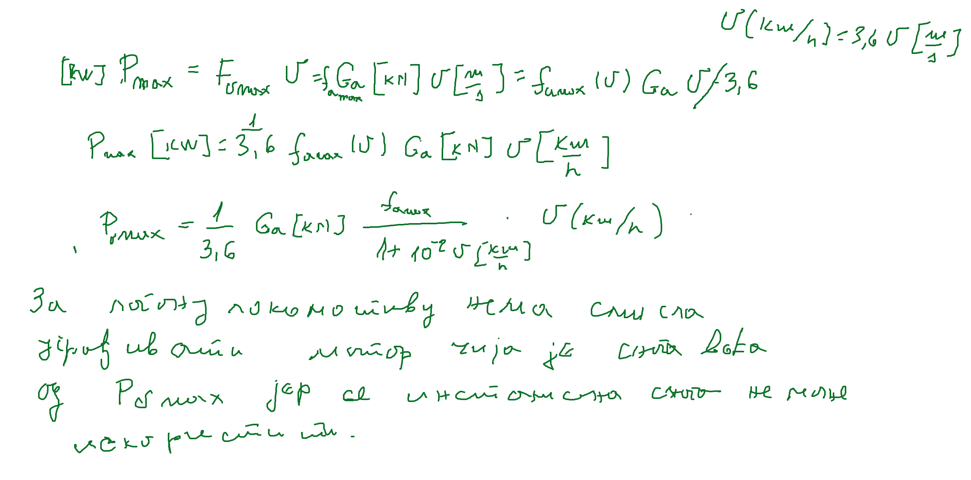
Maksimalna vučna snaga lokomotive

Slide 9
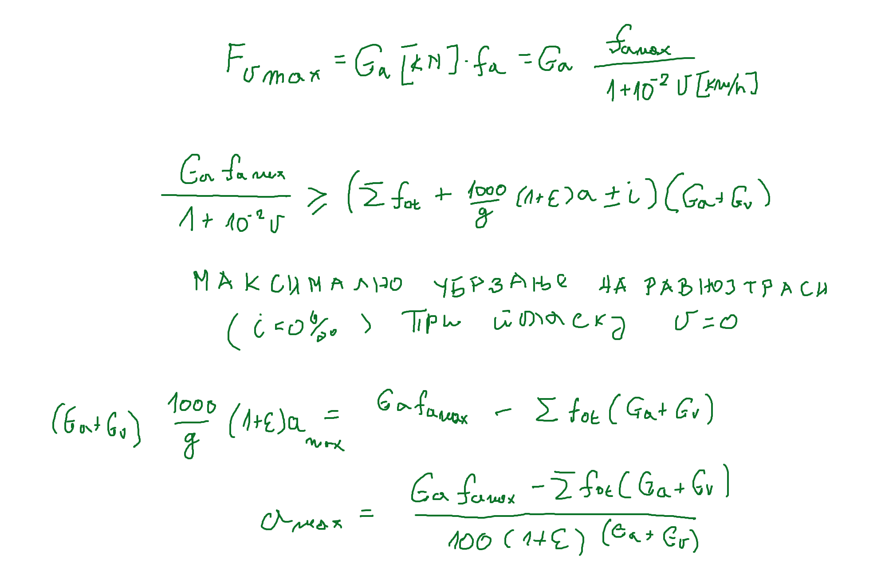
Maksimalno ubrzanje

Slide 10
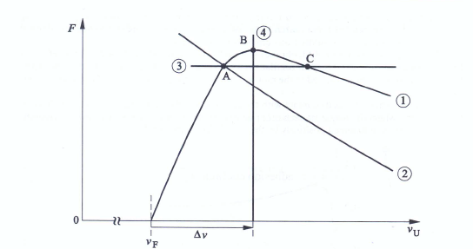
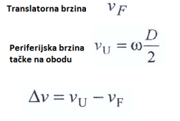
Uticaj mehaničke karakteristike motora na iskorišćenje adhezije

Slide 14
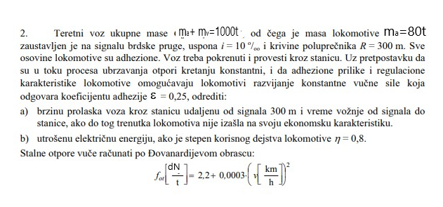

Slide 15
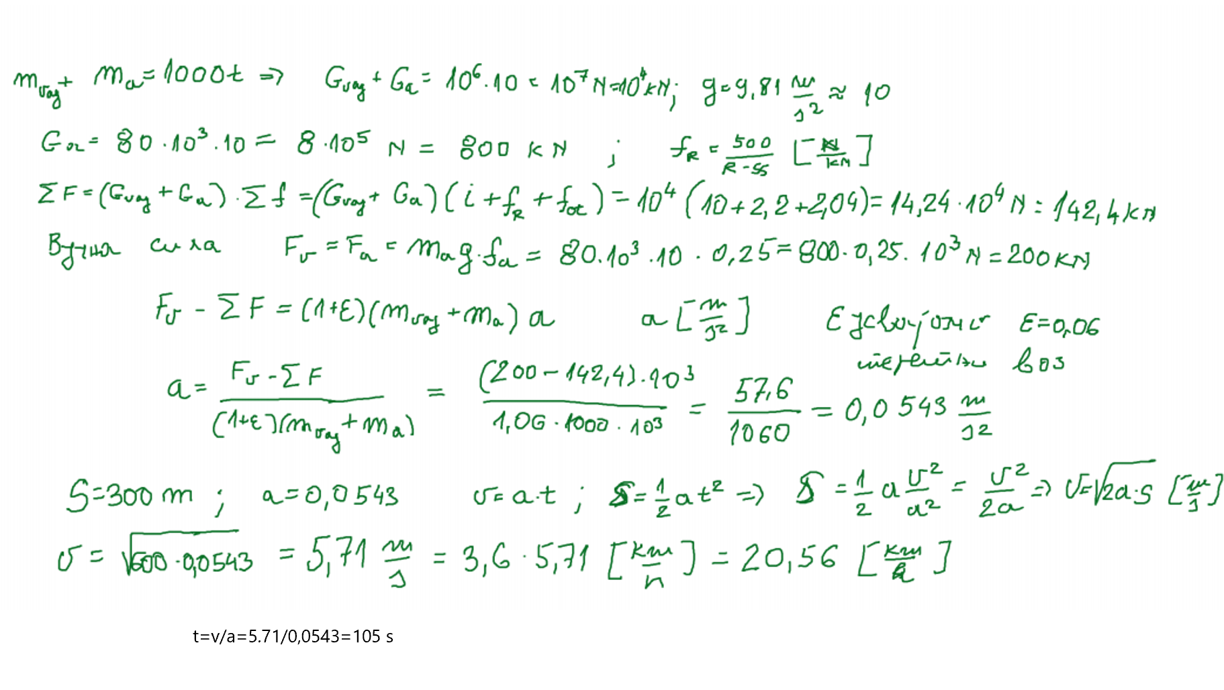
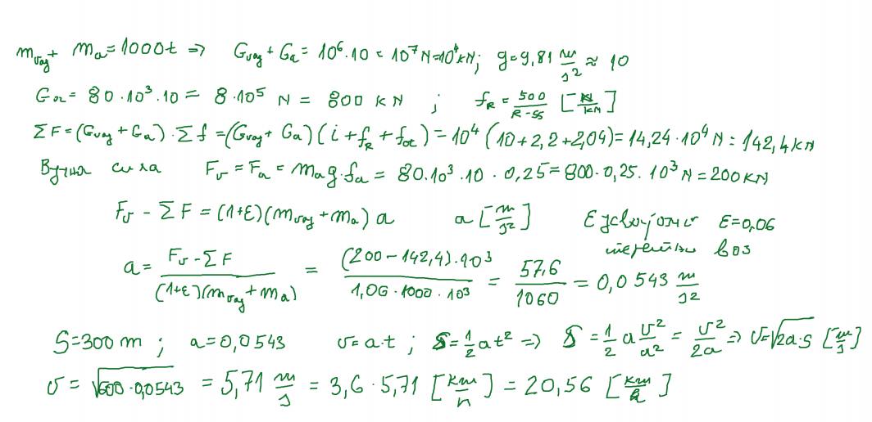

Slide 16
